Slide 1
消息队列
主讲:大海老师

Slide 2
课程目标：
消息队列机制
打开/创建消息队列
发送消息
接收消息

Slide 3
消息队列
消息队列是System V IPC对象的一种
消息队列由消息队列ID来唯一标识
消息队列就是一个消息的列表。用户可以在消息队列中添加消息、读取消息等
消息队列可以按照类型来发送/接收消息
Notes:
1. 消息队列可以看作是若干个FIFO的集合，每个FIFO存放不同类型的消息

Slide 4
消息队列结构

Slide 5
消息队列使用步骤
打开/创建消息队列 msgget
向消息队列发送消息 msgsnd
从消息队列接收消息 msgrcv
控制消息队列 msgctl

Slide 6
消息队列创建/打开 – msgget
#include <sys/ipc.h>
#include <sys/msg.h>
int msgget(key_t key, int msgflg);
成功时返回消息队列的id，失败时返回EOF
key 和消息队列关联的key IPC_PRIVATE 或 ftok
msgflg 标志位 IPC_CREAT|0666

Slide 7
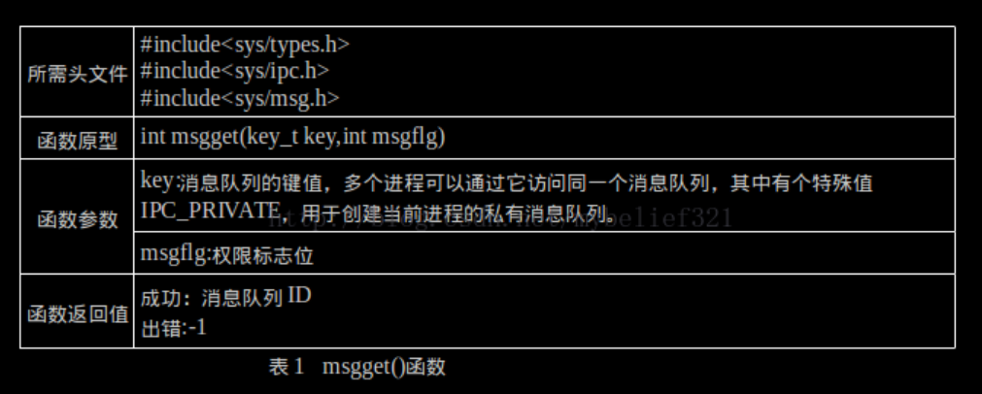

Slide 8
消息队列创建/打开 - 示例
……
int main() {
int msgid;
key_t key;
if ((key = ftok(“.”, ‘q’)) == -1) {
perror(“ftok”); exit(-1);
}
if ((msgid = msgget(key, IPC_CREAT|0666)) < 0) {
perror(“msgget”); exit(-1);
}
……
return 0;
}

Slide 9
消息发送 – msgsnd
#include <sys/ipc.h>
#include <sys/msg.h>
int msgsnd(int msgid, const void *msgp, size_t size,
int msgflg);
成功时返回0，失败时返回-1
msgid 消息队列id
msgp 消息缓冲区地址
size 消息正文长度
msgflg 标志位 0 或 IPC_NOWAIT

Slide 10
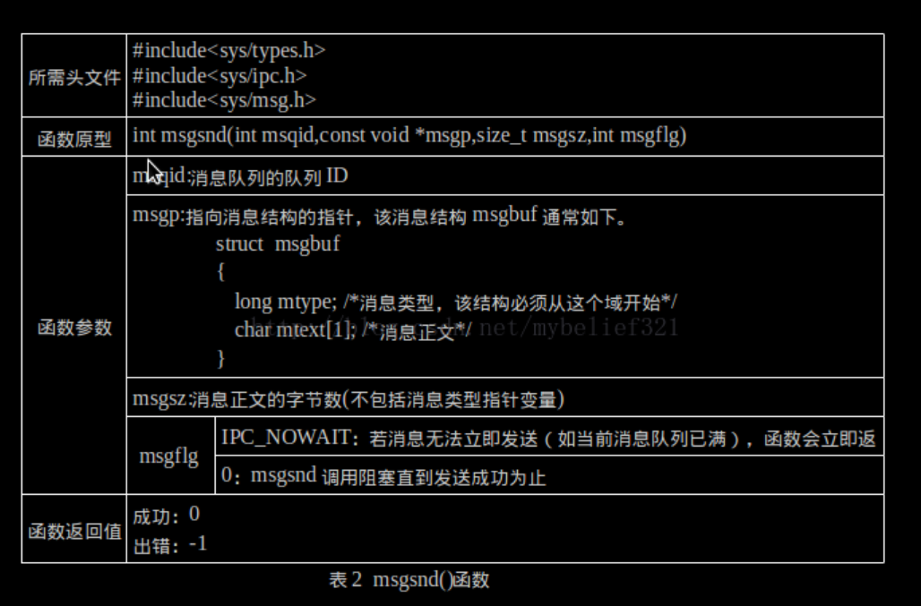

Slide 11
消息格式
通信双方首先定义好统一的消息格式
用户根据应用需求定义结构体类型
首成员类型必须为long,代表消息类型(正整数)
其他成员都属于消息正文
消息长度不包括首类型 long

Slide 12
消息发送 - 示例
typedef struct {
long mtype;
char mtext[64];
} MSG;
#define LEN (sizeof(MSG) – sizeof(long))
int main() {
MSG buf;
……
buf.mtype = 100;
fgets(buf.mtext, 64, stdin);
msgsnd(msgid, &buf,LEN, 0);
……
return 0;
}

Slide 13
消息接收 – msgrcv
#include <sys/ipc.h>
#include <sys/msg.h>
int msgrcv(int msgid, void *msgp, size_t size, long msgtype,
int msgflg);
成功时返回收到的消息长度，失败时返回-1
msgid 消息队列id
msgp 消息缓冲区地址
size 指定接收的消息长度
msgtype 指定接收的消息类型
msgflg 标志位 0 或 IPC_NOWAIT

Slide 14
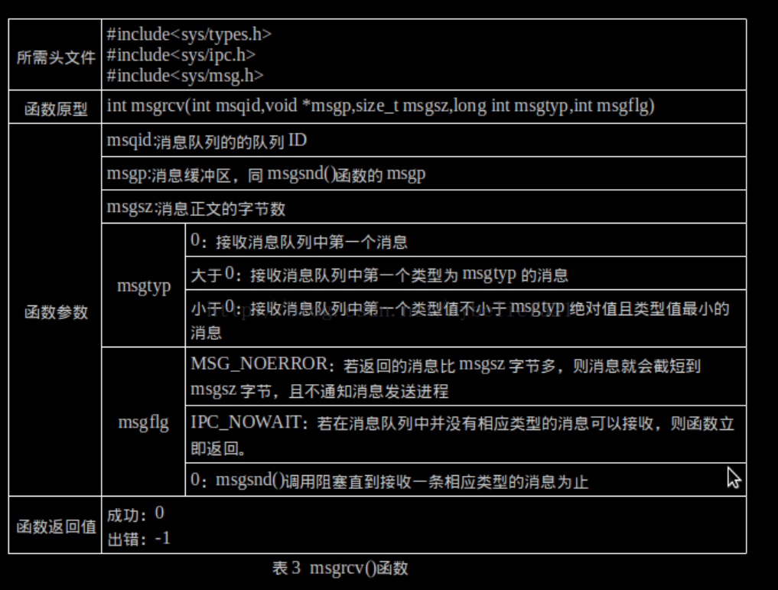

Slide 15
消息接收 - 示例
typedef struct {
long mtype;
char mtext[64];
} MSG;
#define LEN (sizeof(MSG) – sizeof(long))
int main() {
MSG buf;
……
if (msgrcv(msgid, &buf,LEN, 200, 0) < 0) {
perror(“msgrcv”);
exit(-1);
}
……
}

Slide 16
控制消息队列 – msgctl
#include <sys/ipc.h>
#include <sys/msg.h>
int msgctl(int msgid, int cmd, struct msqid_ds *buf);
成功时返回0，失败时返回-1
msgid 消息队列id
cmd 要执行的操作 IPC_STAT / IPC_SET / IPC_RMID
buf 存放消息队列属性的地址

Slide 17
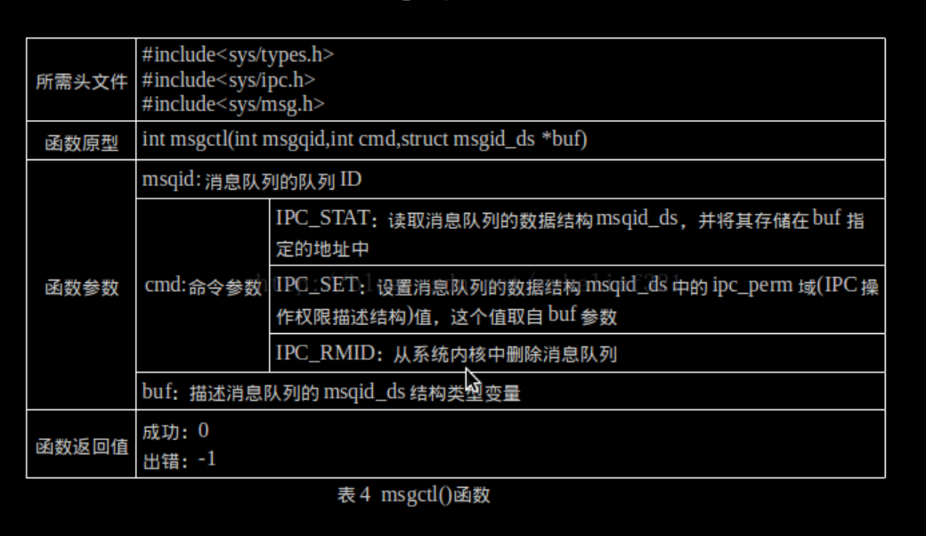

Slide 18
消息队列小结
msgget
定义消息格式
msgsnd
msgrcv
msgctl
Notes:
c 表示创建库文件
r 表示替换库中同名的目标文件内容
s 表示为库中符号创建索引，能够加快链接过程

